Slide 1

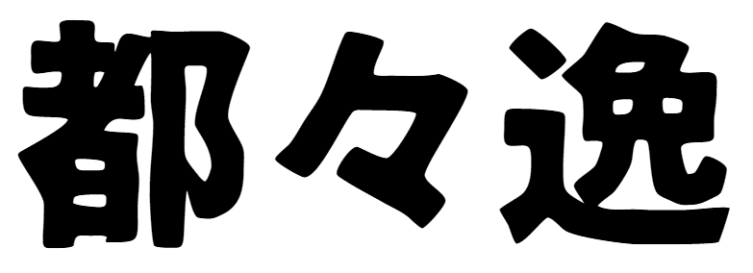

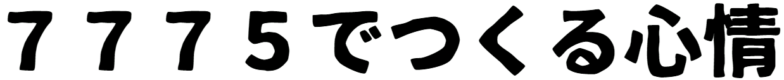
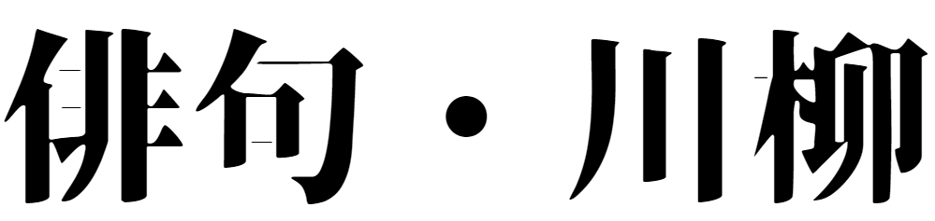
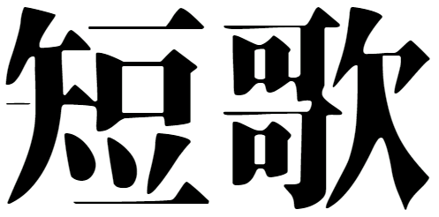
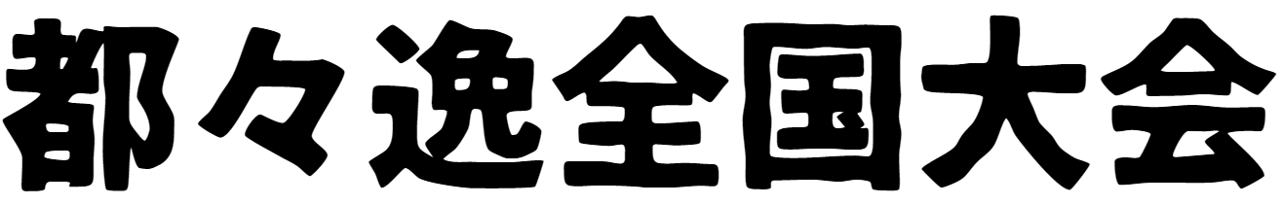
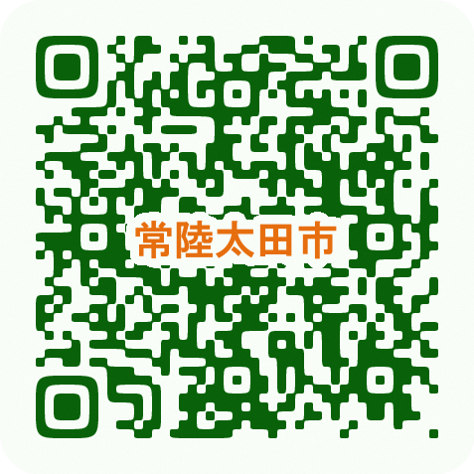
ってなに？
「都々逸（どどいつ）」とは、三味線に合わせて唄う民謡（俗曲・端唄）の一種であるとともに、短詩型文芸の一種です。俳句や川柳、短歌とは異なり、都々逸は７・７・７・５の２６音を基本詩型とします。かつて江戸の寄席や座敷などの場において大流行しました。
５・７・５のリズムを基本につくられ、自然や季節をテーマに季語、切れ字を句の中に含むのが特徴。
俳句と同じく５・７・５を基本につくられるが、季語、切れ字等の規律にとらわれない自由な構成で親しまれる。
５・７・５・７・７のリズムを基本につくられる和歌の一形式。日常に溢れる感情をテーマとすることが多い。
７・７・７・５のリズムを基本につくられる。民謡から生まれたということもあり、もともとは三味線の伴奏に乗せて唄うという点が特徴。恋愛や世相、
社会風刺、季節の趣などをテーマにつくられ、有名な都々逸の歌としては「ざんぎり頭を 叩いてみれば 文明開化の 音がする」「立てば芍薬 座れば牡丹 歩く姿は 百合の花」といったものが知られている。
都々逸を確立したと伝わる人物が「都々一坊扇歌（どどいつぼうせんか）」（1804～1852）です。生まれの地である茨城県常陸太田市では、都々一坊扇歌の歴史伝承と伝統ある都々逸節の保存普及を目的に、都々逸全国大会を開催しています。唄と作詞の２部門で構成されており、参加者はそれぞれの得意を活かし、腕を競います。
お問合せ 都々逸全国大会実行委員会事務局（事務局 常陸太田市教育委員会文化課）
茨城県常陸太田市西二町2200 ✆0294-72-3201
※ 記載の内容は、諸説あるものや多様な解釈がなされているものを含みますが、一般的に伝わりやすいよう要約しています。

